Slide 1
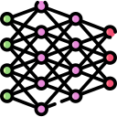
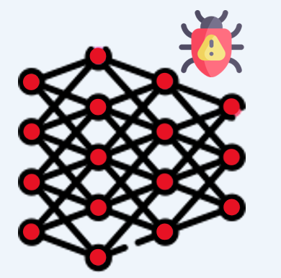

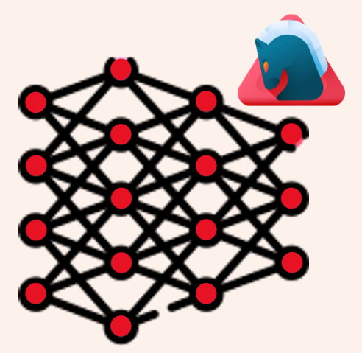
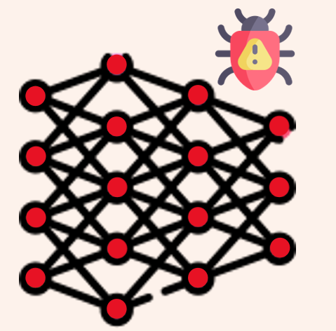












后门模拟
边界层检测
原型构建
微调
…
后门模型
基础模型
后门模型
微调
候选原型
干净模型
向量提取
向量聚合
后门向量
…
CosSim
微调
…
候选原型
原型向量
受保护层
候选层
后门模型
微调
模型净化
限制于候选层
向量池
SVD
干净模型
向量提取
向量聚合
$$λ_{1}$$
$${+ λ}_{2}$$
$${+ ...+ λ}_{n}$$
微调
…
…
模型权重
投影
投影
投影
后门模型
净化后
微调
校正
校正
校正
候选原型
$$λ_{1}^{*}$$
$${+ λ}_{2}^{∗}$$
$$+ ...+ λ_{n}^{*}$$
干净模型
模型权重

Slide 2


